Slide 1
Муниципальное бюджетное дошкольное образовательное учреждение города Абакана «Центр развития ребёнка – д/с «Калинка»
Книги читать – скуки не знать
Выполнила: Елистратова Ольга Владимировна

Slide 2
Совместное чтение интересных книг, обсуждение сюжетов, проблем, поднятых на их страницах, не только заражает детей любовью, интересом к чтению, но и стимулирует развитие различных видов детской деятельности: игровую( сюжетно-ролевая , театральная игра), конструирование, изобразительную, поисково-исследовательскую деятельность.
В этом мы убедились в процессе совместного чтения и обсуждения замечательной книги
Ольги Дворняковой «Книжка про снежинки»

Slide 3
«Снег –чудесная особенность нашей планеты, каждый год он покрывает четвёртую часть земли. А главное, что у снега есть тайны, которые непросто разгадать». (Из книи О. Дворняковой «Книжка про снежинки»)
Каждая из глав книги воодушевляла нас с детьми на исследование, строительство, игру: «Снежная охота», «Тайны снежных кристаллов», «Голос снега», «Такой разный снег», «Кому нужен прошлогодний снег?», «Снежное строительство», «Ненастоящий снег».
Вопросы, иллюстрации, исторические факты мотивировали к деятельности, помогали её планировать :
«Как получается, что у снежинок всегда шесть граней? Откуда берётся снег и почему он хрустит под ногами? Из-за чего лёд скользкий?»
«Самую большую в истории снежинку обнаружили в американском штате Монтана в январе 1887 года. Вы не поверите: она была размером больше альбомного листа! А в 1944 году в Москве выпали снежные хлопья величиной с блюдце». (Из книи О. Дворняковой «Книжка про снежинки»)

Slide 4
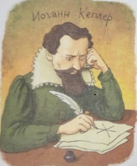
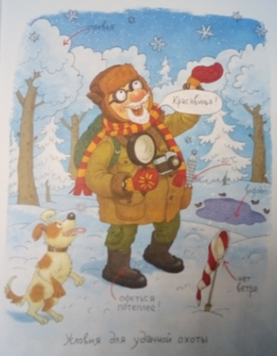
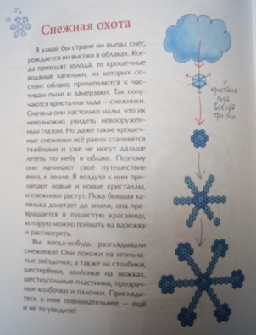
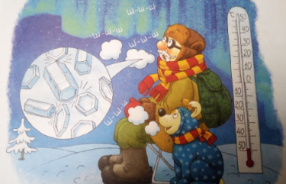
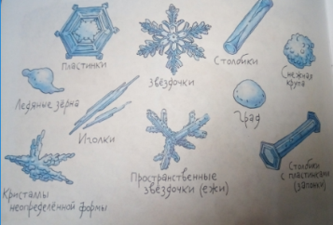
Иллюстрации из книги О. Дворняковой «Книжка про снежинки»

Slide 5
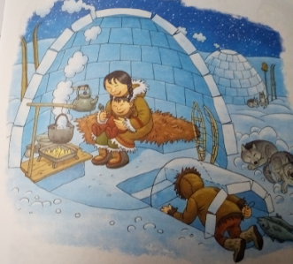
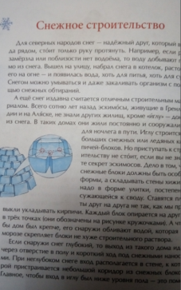
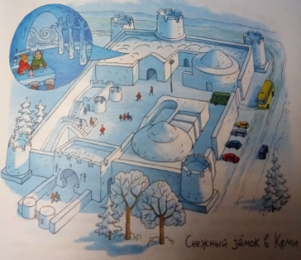
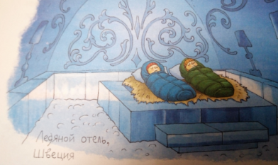
С увлечением дети проводили опыты и эксперименты со снегом. Но особенный интерес вызвала глава о снежном строительстве: иглу, ледяной отель, снежный замок, снежная крепость.

Slide 6
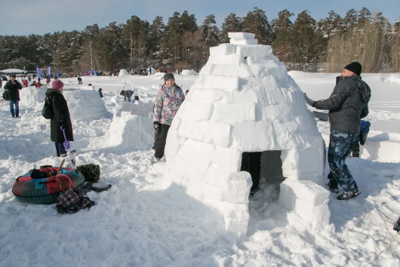
Вместе с родителями дети собрали информацию о снежном строительстве.
Зимний фестиваль «Иглу -2020» на Обском море в Новосибисрске.

Slide 7
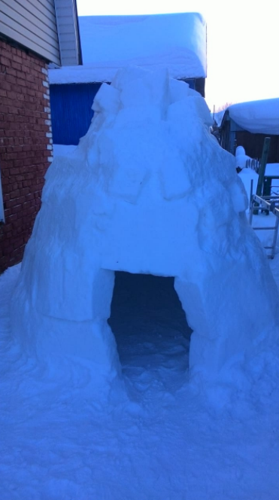
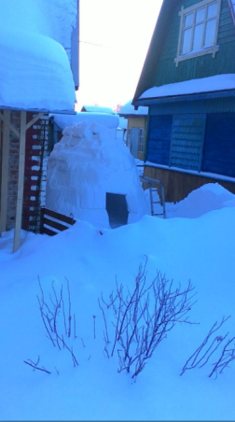
Такое иглу построили родители на дачном участке.

Slide 8
Ребята захотели сами построить снежную крепость на прогулочном участке группы. Наш детский проект так и назвали «Снежная крепость». Обсудили и придумали, как будем делать кирпичи для постройки. Для этого использовали картонные коробки. На прогулке дети заполняли коробки снегом. На следующее утро снежные «кирпичики» были уже готовы. За ночь снег смерзался и становился твёрдым. Почему? Обсудили и дали ответ.

Slide 9
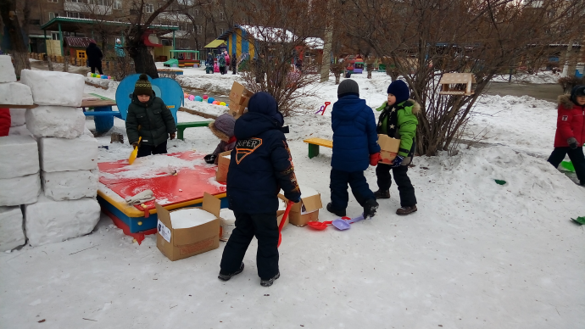
На строительстве крепости все трудились с удовольствием, дружно. Придумывали детали.

Slide 10
Ребята договаривались между собой, кто наполняет коробки снегом, кто укладывает кирпичи.

Slide 11
Снежные кирпичи смерзались между собой, поэтому стены крепости были прочные.

Slide 12
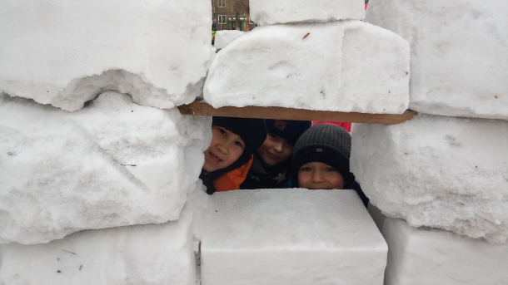

Slide 13
Права пословица: «Книги читать – скуки не знать!»

Slide 14
Вот такая крепость у нас получилась!

Slide 17
Мы строили, строили. И наконец построили!!!

Slide 18
Как здорово теперь играть!

Slide 19
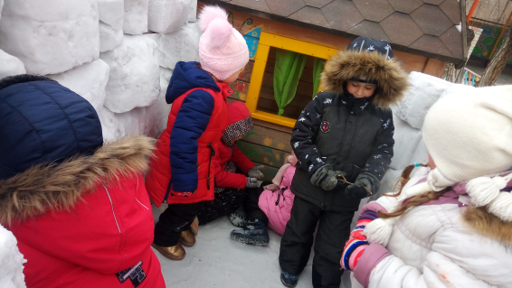

Slide 20
Наша снежная крепость стала достопримечательностью детского сада. Родители с детьми других групп приходили поиграть.

Slide 21
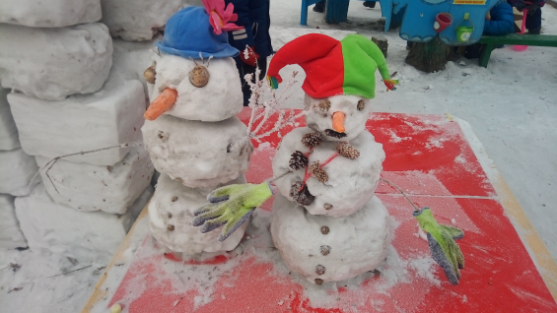

Slide 22
Весной с приходом теплых дней наша крепость начала таять. Мы с ребятами придумали её разобрать и построить ледяной лабиринт.

Slide 26
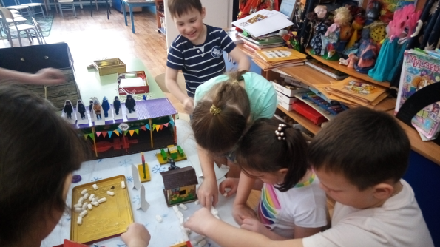
Новая игра с макетом прогулочного участка: строительство снежной крепости. Снежные кирпичи сделали из белой глины.

Slide 28
Вот сколько интересных, добрых дел подарила нам книга Ольги Дворняковой «Книжка про снежинки»!

Slide 29
Совместное чтение, обсуждение прочитанного развивает интеллект ребёнка, фантазию, творчество. Оно способствует развитию интереса к книге, к чтению как процессу и ведущей деятельности подрастающего человека.

Slide 30
СПАСИБО ЗА ВНИМАНИЕ!

